Slide 1
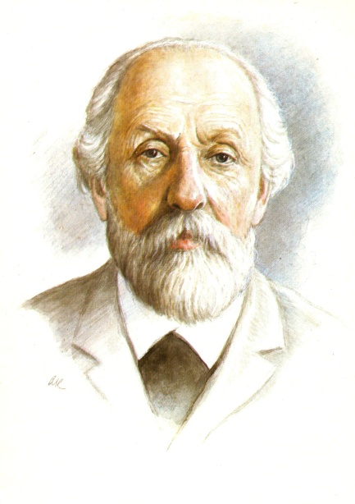
Циолковский константин Эдуардович
Работу выполнила ученица 8 класса Чугунова Светлана
руководитель: Люшина И.В., учитель физики

Slide 2
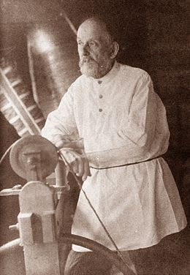
Константи́н Эдуа́рдович Циолко́вский (рус. дореф. Константинъ Эдуардовичъ Цiолковский, 5 (17) сентября 1857, Ижевское, Рязанская губерния, Российская империя — 19 сентября 1935, Калуга, РСФСР, СССР) — русский и советский учёный-самоучка и изобретатель, школьный учитель. Основоположник теоретической космонавтики. Обосновал использование ракет для полётов в космос, пришёл к выводу о необходимости использования «ракетных поездов» — прототипов многоступенчатых ракет. Основные научные труды относятся к аэронавтике, ракетодинамике и космонавтике.
Представитель русского космизма, член Русского общества любителей мироведения. Автор научно-фантастических произведений, сторонник и пропагандист идей освоения космического пространства. Циолковский предлагал заселить космическое пространство с использованием орбитальных станций, выдвинул идеи космического лифта, поездов на воздушной подушке. Считал, что развитие жизни на одной из планет Вселенной достигнет такого могущества и совершенства, что это позволит преодолевать силы тяготения и распространять жизнь по Вселенной.
Циолковский за работой

Slide 3
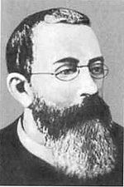
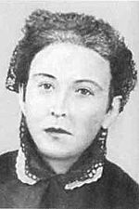
Родители
Отец Константина, Эдуард Игнатьевич Циолковский (1820—1881, полное имя — Макар-Эдуард-Эразм). Родился в селе Коростянин (ныне Малиновка Гощанского района Ровненской области на северо-западе Украины). В 1841 году окончил Лесной и Межевой институт в Петербурге, затем служил лесничим в Олонецкой и Петербургской губерниях. В 1843 году был переведён в Пронское лесничество Спасского уезда Рязанской губернии. Проживая в селе Ижевском, встретился со своей будущей женой Марией Ивановной Юмашевой (1832—1870), матерью Константина Циолковского. Имея татарские корни, она была воспитана в русской традиции. Предки Марии Ивановны при Иване Грозном переселились в Псковскую губернию. Её родители, мелкопоместные дворяне, владели также бондарной и корзинной мастерскими. Мария Ивановна была образованной женщиной: окончила гимназию, знала латынь, математику и другие науки. Почти сразу после свадьбы в 1849 году чета Циолковских переехала в село Ижевское Спасского уезда, где проживала до 1860 года.
Отец, Эдуард Игнатьевич Циолковский
Мать, Мария Ивановна Юмашева

Slide 4
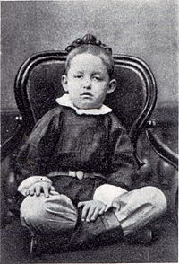
Детство (1857-1868)
Константин Эдуардович Циолковский родился 5 (17) сентября 1857 в селе Ижевском под Рязанью. Был крещён в Никольской церкви. Имя Константин было совершенно новым в роду Циолковских, оно было дано по имени священника, крестившего младенца.
В 1860-х годах семья Циолковского проживала в одном из домов, входящих в состав городской усадьбы дворян Колеминых. В этом доме прошли детские годы Константина Циолковского. Предполагается, что это был сохранившийся по настоящий момент дом по адресу Вознесенская улица, дом 40 или один из домов, расположенных в том же квартале.
В возрасте девяти лет Костя, катаясь в начале зимы на санках, простудился и заболел скарлатиной. В результате осложнения после тяжёлой болезни частично потерял слух. Наступило то, что впоследствии Константин Эдуардович назвал «самым грустным, самым тёмным временем моей жизни». Тугоухость лишила мальчика многих детских забав и впечатлений, привычных его здоровым сверстникам.
В это время Костя впервые начинает проявлять интерес к мастерству. «Мне нравилось делать кукольные коньки, домики, санки, часы с гирями и пр. Всё это было из бумаги и картона и соединялось сургучом», — напишет он позже.
В 1868 году землемерно-таксаторские классы были закрыты, и Эдуард Игнатьевич снова потерял работу. Очередной переезд — в Вятку, где была большая польская община и у отца семейства жили два брата, которые, вероятно, и помогли ему получить должность столоначальника Лесного отделения.
Костя Циолковский, Рязань, 1863 или 1864 год

Slide 5
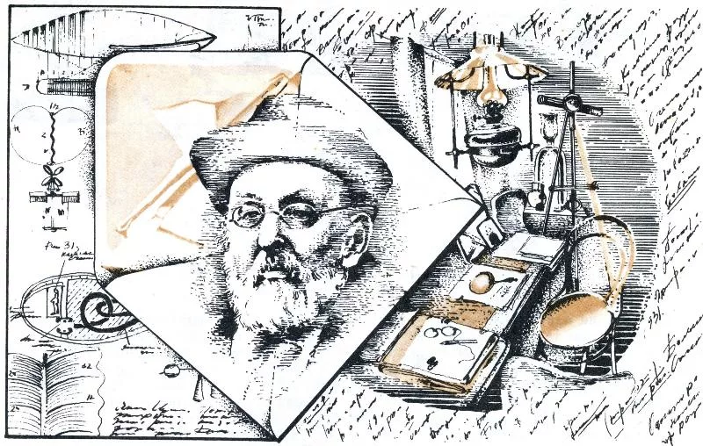
Вятка. Обучение в гимназии. Смерть матери (1869—1873)
За время жизни в Вятке семья Циолковских сменила несколько квартир. Последние 5 лет (с 1873 по 1878 гг.) они проживали во флигеле усадьбы купцов Шуравиных на Преображенской улице.
В 1869 году Костя вместе с младшим братом Игнатием поступил в первый класс мужской Вятской гимназии. Учёба давалась с большим трудом, предметов было много, преподаватели строгие. Очень мешала глухота: «Учителей совершенно не слышал или слышал одни неясные звуки».
В письме Д. И. Менделееву 30 августа 1890 г. Циолковский писал:
«Еще раз прошу Вас, Дмитрий Иванович, взять мой труд под своё покровительство. Гнет обстоятельств, глухота с десятилетнего возраста, проистекающее отсюда незнание жизни и людей и другие неблагоприятные условия, надеюсь, извинят в Ваших глазах мою слабость».
В том же году пришло печальное известие из Петербурга — умер старший брат Дмитрий, учившийся в Морском училище. Эта смерть потрясла всю семью, но особенно Марию Ивановну. В 1870 году мать Кости, которую он горячо любил, неожиданно скончалась.
Горе придавило осиротевшего мальчика. И без того не блиставший успехами в учёбе, угнетённый свалившимися на него несчастьями, Костя учился всё хуже и хуже. Гораздо острее ощутил он свою глухоту, препятствовавшую его учёбе в школе и делавшую его всё более и более изолированным. За шалости он неоднократно подвергался наказаниям, попадал в карцер. Во втором классе Костя остался на второй год, а с третьего (в 1873 году) последовало отчисление с характеристикой «… для поступления в техническое училище». После этого Константин уже никогда и нигде не учился — занимался исключительно самостоятельно; во время этих занятий он пользовался небольшой библиотекой отца (в которой были книги по естественным наукам и математике). В отличие от гимназических учителей, книги щедро оделяли его знаниями и никогда не делали ни малейших упрёков.
В это же время Костя приобщился к техническому и научному творчеству. Он самостоятельно изготовил астролябию (первое измеренное ей расстояние — до пожарной каланчи), домашний токарный станок, самодвижущиеся коляски и локомотивы. Устройства приводились в движение спиральными пружинами, которые Константин извлекал из старых кринолинов, покупаемых на рынке. Увлекался фокусами и делал различные ящики, в которых предметы то появлялись, то исчезали. Опыты с бумажной моделью аэростата, наполненного водородом, закончились неудачей, однако Константин не отчаивается, продолжает работать над моделью, думает над проектом машины с крыльями.

Slide 6
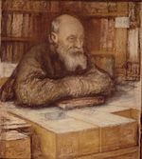
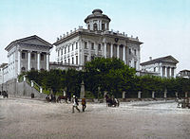
Москва. Самообразование. Встреча с Николаем Фёдоровым (1873—1876)
Поверив в способности сына, в июле 1873 года Эдуард Игнатьевич решил послать Константина в Москву поступать в Высшее техническое училище (ныне МГТУ им. Баумана), снабдив его сопроводительным письмом к своему знакомому с просьбой помочь устроиться. Однако Константин письмо потерял и помнил только адрес: Немецкая улица (ныне Бауманская улица). Добравшись до неё, юноша снял комнату в квартире прачки.
В училище, по неизвестным причинам, Константин так и не поступил, но решил продолжить образование самостоятельно. Живя буквально на хлебе и воде (отец присылал 10—15 рублей в месяц), принялся упорно заниматься. «Кроме воды и чёрного хлеба у меня тогда ничего не было. Каждые три дня я ходил в булочную и покупал там на 9 копеек хлеба. Таким образом, я проживал в месяц 90 копеек.» Для экономии средств Константин передвигался по Москве только пешком. Все свободные деньги тратил на книги, приборы и химические препараты.
Ежедневно с десяти утра и до трёх-четырёх часов дня юноша штудирует науки в Чертковской публичной библиотеке — единственной бесплатной библиотеке в Москве того времени.
В этой библиотеке Циолковский встретился с основоположником русского космизма Николаем Фёдоровичем Фёдоровым, работавшим там помощником библиотекаря (служащий, постоянно находившийся в зале), но так и не признал в скромном служащем знаменитого мыслителя. «Он давал мне запрещённые книги. Потом оказалось, что это известный аскет, друг Толстого и изумительный философ и скромник. Он раздавал всё своё крохотное жалование беднякам. Теперь я вижу, что он и меня хотел сделать своим пансионером, но это ему не удалось: я чересчур дичился», — написал позже Константин Эдуардович в автобиографии. Циолковский признавал, что Фёдоров заменил ему университетских профессоров. Однако это влияние проявилось много позже, через десять лет после смерти московского Сократа, а во время своего проживания в Москве Константин ничего не знал о взглядах Николая Фёдоровича, и они так ни разу и не заговорили о Космосе.
Работа в библиотеке была подчинена чёткому распорядку. С утра Константин занимался точными и естественными науками, требовавшими сосредоточенности и ясности ума. Затем переключался на более простой материал: беллетристику и публицистику. Активно изучал «толстые» журналы, где публиковались как обзорные научные статьи, так и публицистические. Увлечённо читал Шекспира, Льва Толстого, Тургенева, восхищался статьями Дмитрия Писарева: «Писарев заставлял меня дрожать от радости и счастья. В нём я видел тогда своё второе „Я“»
За первый год жизни в Москве Циолковским изучены физика и начала математики. В 1874 году Чертковская библиотека переехала в здание Румянцевского музея, вместе с ней перешёл на новое место работы и Николай Фёдоров. В новом читальном зале Константин изучает дифференциальное и интегральное исчисление, высшую алгебру, аналитическую и сферическую геометрию. Затем астрономию, механику, химию.
За три года Константин полностью освоил гимназическую программу, а также значительную часть университетской.
К сожалению, отец больше не смог оплачивать его проживание в Москве и к тому же плохо себя чувствовал и собирался на пенсию. С полученными знаниями Константин уже вполне мог начать самостоятельную работу в провинции, а также продолжать своё образование за пределами Москвы. Осенью 1876 года Эдуард Игнатьевич вызвал сына обратно в Вятку, и Константин вернулся домой.
Николай Фёдоров. Портрет работы Леонида Пастернака
Здание Румянцевского музея («Пашков дом»). Открытка XIX в.

Slide 7
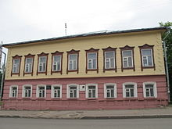
Возвращение в Вятку. Репетиторство (1876—1878)
В Вятку Константин вернулся ослабшим, исхудавшим и измождённым. Тяжёлые условия жизни в Москве, напряжённая работа привели также к ухудшению зрения. После возвращения домой Циолковский стал носить очки. Восстановив силы, Константин начал давать частные уроки по физике и математике. Первый урок получил благодаря связям отца в либеральном обществе. Проявив себя талантливым педагогом, в дальнейшем не имел недостатка в учениках.
При ведении уроков Циолковский применял собственные оригинальные методы, главным из которых была наглядная демонстрация — Константин делал бумажные модели многогранников для уроков геометрии, вместе с учениками проводил многочисленные опыты на уроках физики, чем заслужил славу преподавателя, хорошо и понятно объясняющего материал, на занятиях с которым всегда интересно. Для изготовления моделей и проведения опытов Циолковский снял мастерскую. Всё своё свободное время проводил в ней или в библиотеке. Читал очень много — специальную литературу, беллетристику, публицистику. Согласно автобиографии, в это время прочитал журналы «Современник», «Дело», «Отечественные записки» за все годы, что они издавались. Тогда же прочёл «Начала» Исаака Ньютона, научных взглядов которого Циолковский придерживался всю дальнейшую жизнь.
В конце 1876 года умер младший брат Константина Игнатий. Братья с детства были очень близки, Константин доверял Игнатию свои самые сокровенные мысли, и смерть брата стала тяжёлым ударом.
К 1877 году Эдуард Игнатьевич был уже очень слаб и болен, сказалась трагическая смерть жены и детей (кроме сыновей Дмитрия и Игнатия в эти годы Циолковские потеряли самую младшую дочь — Екатерину — она скончалась в 1875 году, во время отсутствия Константина), глава семейства вышел в отставку. В 1878 году вся семья Циолковских вернулась в Рязань.
Музей К. Э. Циолковского, авиации и космонавтики в Кирове. Здесь Циолковский жил в 1873—1878 годах

Slide 8
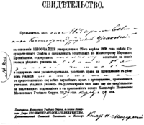
Возвращение в Рязань. Экзамены на звание учителя (1878—1880)
По возвращении в Рязань семья жила на Садовой улице. Сразу после приезда Константин Циолковский прошёл медицинскую комиссию и был освобождён от воинской службы из-за глухоты. В семье намеревались приобрести дом и жить доходами от него, однако произошло непредвиденное — Константин рассорился с отцом. В результате Константин снял отдельную комнату у служащего Палкина и был вынужден искать другие средства к существованию, так как его личные сбережения, накопленные с частных уроков в Вятке подходили к концу, а в Рязани неизвестному репетитору без рекомендаций не удавалось найти учеников.
Для продолжения работы учителем была необходима определённая, документально подтверждённая квалификация. Осенью 1879 года в Первой губернской гимназии Константин Циолковский держал экзамен экстерном на уездного учителя математики. Как «самоучке», ему пришлось сдавать «полный» экзамен — не только сам предмет, но и грамматику, катехизис, богослужение и прочие обязательные дисциплины. Этими предметами Циолковский никогда не интересовался и не занимался, но сумел подготовиться за короткое время.
Успешно сдав экзамен, Циолковский получил направление от Министерства просвещения на должность учителя арифметики и геометрии в Боровское уездное училище Калужской губернии (Боровск располагался в 100 км от Москвы) и в январе 1880 года покинул Рязань.
Свидетельство уездного учителя математики, полученное Циолковским

Slide 9
Первые научные работы. Русское физико-химическое общество
После занятий в училище и по выходным Циолковский продолжал свои исследования дома: работал над рукописями, делал чертежи, ставил эксперименты. В доме у него сверкают электрические молнии, гремят громы, звенят колокольчики, пляшут бумажные куколки.
Самая первая работа Циолковского была посвящена применению механики в биологии. Ей стала написанная в 1880 году статья «Графическое изображение ощущений»; в данной работе Циолковский развивал свойственную для него в то время пессимистическую теорию «взбаламученного нуля», математически обосновывал идею бессмысленности человеческой жизни (этой теории, по позднейшему признанию учёного, суждено было сыграть роковую роль в его жизни и в жизни его семьи). Циолковский отослал эту статью в журнал «Русская мысль», но там её не напечатали и рукопись не вернули, а Константин переключился на другие темы.
В 1881 году Циолковский написал свою первую подлинно научную работу «Теория газов» (рукопись которой не найдена). Однажды его посетил студент Василий Лавров, который предложил свою помощь, так как направлялся в Петербург и мог передать рукопись на рассмотрение в Русское физико-химическое общество (РФХО), весьма авторитетное научное сообщество в России того времени (в дальнейшем Лавров передал в РФХО и две следующие работы Циолковского). «Теория газов» была написана Циолковским на основе имевшихся у него книг. Циолковский самостоятельно разработал основы кинетической теории газов. Статья была рассмотрена, своё мнение об исследовании высказал профессор П. П. Фан-дер-Флит:
Хотя статья сама по себе не представляет ничего нового и выводы в ней не вполне точны, тем не менее она обнаруживает в авторе большие способности и трудолюбие, так как автор не воспитывался в учебном заведении и своими знаниями обязан исключительно самому себе… Ввиду этого желательно содействовать дальнейшему самообразованию автора…
Общество постановило ходатайствовать… о переводе г. Циолковского… в такой город, в котором он мог бы заниматься научными пособиями.
(Из протокола заседания общества от 23 октября 1882 год)

Slide 10
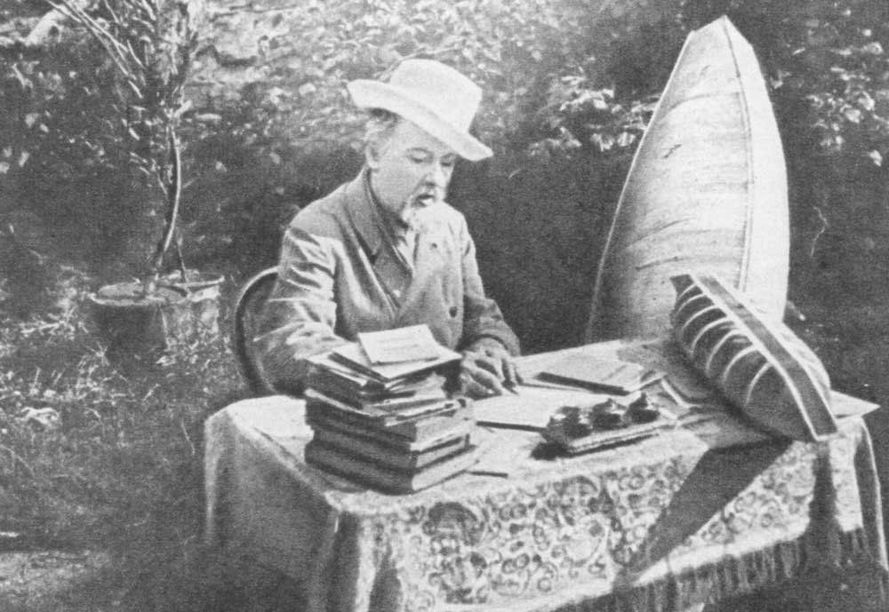
Вскоре Циолковский получил ответ от Менделеева: кинетическая теория газов открыта 25 лет назад. Этот факт стал неприятным открытием для Константина, причинами его неосведомлённости были изолированность от научного сообщества и отсутствие доступа к современной научной литературе. Несмотря на неудачу, Циолковский продолжил исследования. Второй научной работой, переданной в РФХО, стала статья 1882 года «Механика подобно изменяемого организма». Профессор Анатолий Богданов занятия «механикой животного организма» назвал «сумасшедствием». Отзыв Ивана Сеченова был в целом одобрительным, но к печати работу не допустили:
Труд Циолковского несомненно доказывает его талантливость. Автор солидарен с французскими биологами-механистами. Жаль, что он не закончен и не готов к печати…
Третьей работой, написанной в Боровске и представленной научному обществу, стала статья «Продолжительность лучеиспускания Солнца» (1883), в которой Циолковский описывал механизм действия звезды. Он рассмотрел Солнце как идеальный газовый шар, постарался определить температуру и давление в его центре, время жизни Солнца. Циолковский в своих расчётах использовал лишь основные законы механики (закон всемирного тяготения) и газовой динамики (закон Бойля — Мариотта). Статью рассматривал профессор Иван Боргман. По мнению Циолковского, она ему понравилась, но так как в первоначальном её варианте практически не было вычислений, «возбудила недоверие». Тем не менее, именно Боргман предлагал опубликовать представленные учителем из Боровска работы, что, впрочем, не было сделано.
Члены Русского физико-химического общества единогласно проголосовали за принятие Циолковского в свои ряды, о чём сообщили в письме. Однако Константин не ответил: «Наивная дикость и неопытность», — сокрушался он позже.
Следующая работа Циолковского «Свободное пространство» 1883 года была написана в форме дневника. Это своеобразный мысленный эксперимент, повествование ведётся от имени наблюдателя, находящегося в свободном безвоздушном пространстве и не испытывающем действия сил притяжения и сопротивления. Циолковский описывает ощущения такого наблюдателя, его возможности и ограничения в передвижении и манипуляции с различными объектами. Он анализирует поведение газов и жидкостей в «свободном пространстве», функционирование различных приборов, физиологию живых организмов — растений и животных. Главным результатом этой работы можно считать впервые сформулированный Циолковским принцип о единственно возможном методе передвижения в «свободном пространстве» — реактивном движении:
28 марта. Утро …Вообще, равномерное движение по кривой или прямолинейное неравномерное движение сопряжено в свободном пространстве с непрерывною потерею вещества (опоры). Также ломаное движение сопряжено с периодическою потерею вещества…

Slide 11
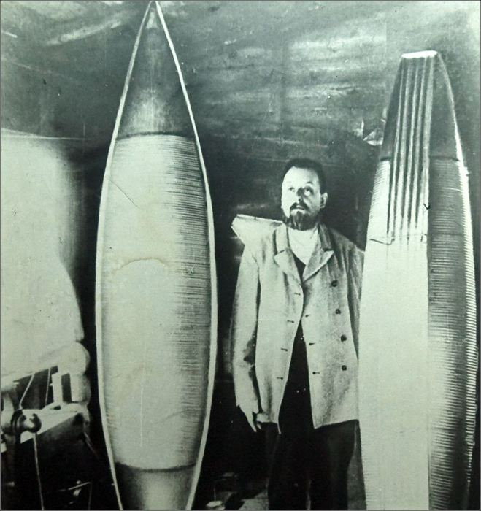
Теория металлического дирижабля. Общество любителей естествознания. Русское техническое общество
Одной из главных проблем, занимавших Циолковского почти со времени приезда в Боровск, была теория аэростатов. Вскоре к нему пришло осознание, что это именно та задача, которой стоит уделить наибольшее внимание:
В 1885 году, имея 28 лет, я твёрдо решился отдаться воздухоплаванию и теоретически разработать металлический управляемый аэростат. Из автобиографии К. Э. Циолковского
Циолковский разработал аэростат собственной конструкции, результатом чего стало объёмистое сочинение «Теория и опыт аэростата, имеющего в горизонтальном направлении удлинённую форму» (1885—1886). В нём было дано научно-техническое обоснование создания совершенно новой и оригинальной конструкции дирижабля с тонкой металлической оболочкой. Циолковский привёл чертежи общих видов аэростата и некоторых важных узлов его конструкции. Основные особенности разработанного Циолковским дирижабля:
Объём оболочки был переменным, что позволило сохранять постоянную подъёмную силу при различной высоте полёта и температуре атмосферного воздуха, окружающего дирижабль. Эта возможность достигалась за счёт гофрированных боковин и особой стягивающей системы.
Циолковский ушёл от применения взрывоопасного водорода, его дирижабль наполнялся горячим воздухом. Высоту подъёма дирижабля можно было регулировать с помощью отдельно разработанной системы подогрева. Воздух нагревался путём пропускания по змеевикам отработанных газов моторов.
Тонкая металлическая оболочка также была гофрированной, что позволяло увеличить её прочность и устойчивость. Волны гофра располагались перпендикулярно оси дирижабля.

Slide 12
Во время работы над этой рукописью Циолковского посетил П. М. Голубицкий, уже известный к тому времени изобретатель в области телефонии. Он предложил Циолковскому поехать с ним в Москву, представиться знаменитой Софье Ковалевской, приехавшей ненадолго из Стокгольма. Однако Циолковский, по собственному признанию, не решился принять предложение: «Моё убожество и происходящая от этого дикость помешали мне в этом. Я не поехал. Может быть, это к лучшему».
Отказавшись от поездки к Голубицкому, Циолковский воспользовался другим его предложением — написал письмо в Москву, профессору Московского университета А. Г. Столетову, в котором рассказал о своём дирижабле. Вскоре пришло ответное письмо с предложением выступить в московском Политехническом музее на заседании Физического отделения Общества любителей естествознания.
В апреле 1887 года Циолковский приехал в Москву и после продолжительных поисков нашёл здание музея. Его доклад был озаглавлен «О возможности постройки металлического аэростата, способного изменять свой объём и даже складываться в плоскость». Читать сам доклад не пришлось, только объяснить основные положения. Слушатели отнеслись к докладчику благожелательно, принципиальных возражений не было, было задано несколько несложных вопросов. После завершения доклада поступило предложение помочь Циолковскому устроиться в Москве, но реальной помощи в этом не последовало. По совету Столетова Константин Эдуардович передал рукопись доклада Н. Е. Жуковскому.
В своих воспоминаниях Циолковский упоминает также о своём знакомстве во время этой поездки с известным педагогом А. Ф. Малининым, автором учебников по математике: «Его учебники я считал превосходными и очень ему обязан». Говорили о воздухоплавании, Циолковскому не удалось убедить Малинина в реальности создания управляемого дирижабля. После возвращения из Москвы последовал длительный перерыв в его работе над дирижаблем, связанный с болезнью, переездами, восстановлением хозяйства и научных материалов, погибших при пожаре и наводнении.
В 1889 году Циолковский продолжил работу над своим дирижаблем. Расценив неудачу в Обществе любителей естествознания как следствие недостаточной проработки первой своей рукописи об аэростате, Циолковский пишет новую статью «О возможности построения металлического аэростата» (1890) и вместе с бумажной моделью своего дирижабля посылает её в Петербург Д. И. Менделееву. Менделеев по просьбе Циолковского передал все материалы в Императорское Русское техническое общество (ИРТО), В. И. Срезневскому. Циолковский просил деятелей науки «пособить по мере возможности морально и нравственно», а также выделить средства на создание металлической модели аэростата — 300 рублей. 23 октября 1890 года на заседании VII отдела ИРТО просьба Циолковского была рассмотрена. Заключение давал военный инженер Е. С. Фёдоров — убеждённый сторонник летательных аппаратов тяжелее воздуха. Второй оппонент, начальник первой «кадровой команды военных аэронавтов» А. М. Кованько, как и большинство остальных слушателей, также отрицал целесообразность аппаратов, подобных предложенному. На этом заседании ИРТО постановило:
1. Весьма вероятно, что аэростаты будут и металлические.
2. Циолковский может со временем оказать значительные услуги воздухоплаванию.
3. Всё-таки пока металлические аэростаты устраивать очень трудно. Аэростат — игрушка ветра, а металлический материал бесполезен и неприменим…
Г-ну Циолковскому оказать нравственную поддержку, сообщив ему мнение Отдела о его проекте. Просьбу же о пособии на проведение опытов отклонить.
23 октября 1890 года

Slide 13
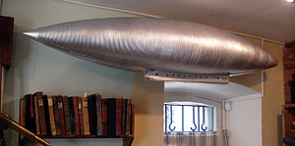
Несмотря на отказ в поддержке, Циолковский отправил благодарственное письмо в ИРТО. Небольшим утешением стало сообщение в «Калужских губернских ведомостях», а затем и в некоторых других газетах: «Новостях дня», «Петербургской газете», «Русском инвалиде» о докладе Циолковского. В этих статьях отдавалось должное оригинальности идеи и конструкции аэростата, а также подтверждалась правильность проделанных вычислений. Циолковский на собственные средства делает небольшие модели оболочек аэростата (30х50 см) из гофрированного металла и проволочные модели каркаса (30х15 см), чтобы доказать, в том числе и себе, возможность использования металла.
В 1891 году Циолковский предпринял ещё одну, последнюю, попытку защитить свой дирижабль в глазах научного сообщества. Он написал большую работу «Аэростат металлический управляемый», в которой учёл замечания и пожелания Жуковского, и 16 октября послал её, на этот раз в Москву, А. Г. Столетову. Результата снова не было.
Тогда Константин Эдуардович обратился за помощью к знакомым и на собранные средства заказал издание книги в московской типографии М. Г. Волчанинова. Одним из жертвователей стал школьный друг Константина Эдуардовича, известный археолог А. А. Спицын, гостивший в это время у Циолковских и проводивший исследования древних стоянок человека в районе Свято-Пафнутьева Боровского монастыря и на устье реки Истермы. Изданием книги занимался друг Циолковского, преподаватель Боровского училища С. Е. Чертков. Книга вышла уже после перевода Циолковского в Калугу в двух выпусках: первый — в 1892 году; второй — в 1893.
Модель оболочки аэростата из гофрированного металла (дом-музей К. Э. Циолковского в Боровске, 2007)

Slide 14
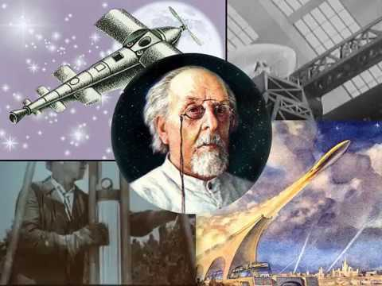
Другие работы. Первое научно-фантастическое произведение. Первые публикации
В 1887 году Циолковский написал небольшую повесть «На Луне» — своё первое научно-фантастическое произведение. Повесть во многом продолжает традиции «Свободного пространства», но облечена в более художественную форму, имеет законченный, хотя и очень условный, сюжет. Два безымянных героя — автор и его друг физик — неожиданно попадают на Луну. Главной и единственной задачей произведения является описание впечатлений наблюдателя, находящегося на её поверхности. Рассказ Циолковского отличается убедительностью, наличием многочисленных подробностей, богатым литературным языком:
Мрачная картина! Даже горы обнажены, бесстыдно раздеты, так как мы не видим на них легкой вуали — прозрачной синеватой дымки, которую накидывает на земные горы и отдалённые предметы воздух… Строгие, поразительно отчётливые ландшафты! А тени! О, какие тёмные! И какие резкие переходы от мрака к свету! Нет тех мягких переливов, к которым мы так привыкли и которые может дать только атмосфера. Даже Сахара — и та показалась бы раем в сравнении с тем, что мы видели тут. К. Э. Циолковский. На Луне. Гл.1.
Кроме лунного пейзажа Циолковский описывает вид неба и светил (включая Землю), наблюдаемых с поверхности Луны. Им подробно проанализированы следствия малой силы тяжести, отсутствия атмосферы, других особенностей Луны (скорости вращения вокруг Земли и Солнца, постоянной ориентации относительно Земли).

Slide 15
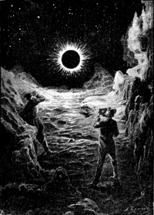
Циолковский «наблюдает» солнечное затмение (диск Солнца полностью скрывается Землёй):
На Луне оно составляет частое и грандиозное явление... Тень покрывает или всю Луну, или в большинстве случаев значительную часть её поверхности, так что полная темнота продолжается целые часы... Серп стал ещё уже и наряду с Солнцем едва заметен... Серп совсем сделался не виден… Вот как будто кто-то с одной стороны светила приплюснул невидимым гигантским пальцем его светящуюся массу. Вот уже видна только половина Солнца. Наконец исчезла последняя его частица, и всё погрузилось в мрак. Набежала и прикрыла нас огромная тень. Но слепота быстро исчезает: мы видим месяц и множество звёзд. Месяц имеет форму тёмного круга, охваченного великолепным багровым сиянием, особенно ярким, хотя и бледным с той стороны, где пропал остаток Солнца. Я вижу цвета зари, которыми когда-то мы любовались с Земли. И окрестности залиты багрянцем, как бы кровью. К. Э. Циолковский. На Луне. Гл.4.
«…мы наблюдали затмение…»
Рис. А. Гофмана

Slide 16
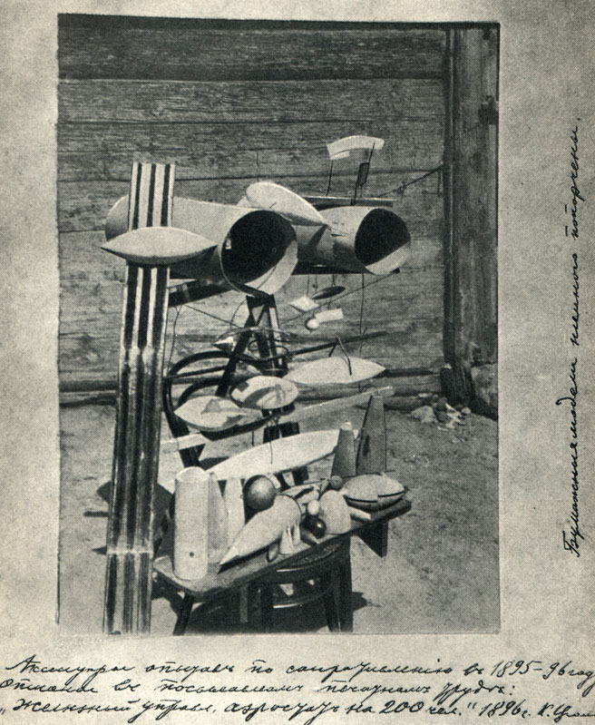
Также в повести рассказывается о предполагаемом поведении газов и жидкостей, измерительных приборов. Описаны особенности физических явлений: нагрева и охлаждения поверхностей, испарения и кипения жидкостей, горения и взрывов. Циолковский делает ряд намеренных допущений для того, чтобы продемонстрировать лунные реалии. Так, герои, оказавшись на Луне, обходятся без воздуха, на них никак не сказывается отсутствие атмосферного давления — они не испытывают никаких особенных неудобств, находясь на поверхности Луны. Развязка так же условна, как и остальной сюжет, — автор просыпается на Земле и узнаёт, что был болен и находился в летаргическом сне, о чём сообщает своему другу физику, удивляя его подробностями своего фантастического сна.
За последние два года проживания в Боровске (1890—1891) Циолковский написал несколько статей, посвящённых различным вопросам. Так, в период 6 октября 1890 — 18 мая 1891 на основе опытов по сопротивлению воздуха им была написана большая работа «К вопросу о летании посредством крыльев». Рукопись была передана Циолковским А. Г. Столетову, тот отдал её на рецензию Н. Е. Жуковскому, который написал сдержанный, но вполне благоприятный отзыв:
Сочинение г. Циолковского производит приятное впечатление, так как автор, пользуясь малыми средствами анализа и дешевыми экспериментами, пришел по большей части к верным результатам… Оригинальная метода исследования, рассуждения и остроумные опыты автора не лишены интереса и, во всяком случае, характеризуют его как талантливого исследователя… Рассуждения автора применительно к летанию птиц и насекомых верны и вполне совпадают с современными воззрениями на этот предмет.
Циолковскому было предложено выбрать фрагмент из этой рукописи и переработать его для печати. Так появилась статья «Давление жидкости на равномерно движущуюся в ней плоскость», в которой Циолковский исследовал движение круглой пластины в воздушном потоке, использовав собственную теоретическую модель, альтернативную ньютоновской, а также предложил устройство простейшей экспериментальной установки — «вертушки». Во второй половине мая Циолковский написал небольшое эссе — «Как предохранить хрупкие и нежные вещи от толчков и ударов». Эти две работы были отосланы Столетову и во второй половине 1891 года в «Трудах отделения Физических наук Общества любителей естествознания» (т. IV) были напечатаны, став первой публикацией трудов К. Э. Циолковского.

Slide 17
Научные достижения
К. Э. Циолковский рассказывал, что теорию ракетостроения он разработал лишь как приложение к своим философским изысканиям. Им написано более 400 работ, большинство которых мало известны широкому кругу читателей.
Первые научные исследования Циолковского относятся к 1880—1881 годам. Не зная об уже сделанных открытиях, он написал работу «Теория газов», в которой изложил основы кинетической теории газов. Вторая его работа — «Механика животного организма» получила благоприятный отзыв И. М. Сеченова, и Циолковский был принят в Русское физико-химическое общество. Основные работы Циолковского после 1884 были связаны с четырьмя большими проблемами: научным обоснованием цельнометаллического аэростата (дирижабля), обтекаемого аэроплана, поезда на воздушной подушке и ракеты для межпланетных путешествий.

Slide 18
Воздухоплавание и аэродинамика
Занявшись механикой управляемого полёта, Циолковский спроектировал управляемый аэростат (слово «дирижабль» тогда ещё не придумали). В сочинении «Теория и опыт аэростата» (1892 г.) Циолковский впервые дал научно-технические обоснование создания управляемого дирижабля с металлической оболочкой (применявшиеся в то время аэростаты с оболочками из прорезиненной ткани имели существенные недостатки: ткань быстро изнашивалась, срок службы аэростатов был небольшим; кроме того, из-за проницаемости ткани водород, которым тогда наполняли аэростаты, улетучивался, а внутрь оболочки проникал воздух и образовывался гремучий газ (водород + воздух) — достаточно было случайной искры, чтобы произошёл взрыв). Дирижабль Циолковского был дирижаблем переменного объёма (это позволяло сохранять постоянную подъёмную силу при различных высоте полёта и температуре среды), имел систему подогрева газа (за счёт теплоты отработанных газов моторов), а оболочка дирижабля была гофрированной (для увеличения прочности). Однако поддержки от официальных организаций прогрессивный для своего времени проект дирижабля Циолковского не получил; автору было отказано в субсидии на постройку модели.
В 1891 году в статье «К вопросу о летании посредством крыльев» Циолковский обратился к новой и мало изученной области летательных аппаратов тяжелее воздуха. Продолжая работу над данной темой, он пришёл к идее постройки аэроплана с металлическим каркасом. В статье 1894 г. «Аэростат или птицеподобная (авиационная) летательная машина» Циолковский впервые дал описание, расчёты и чертежи цельнометаллического моноплана с толстым изогнутым крылом. Он первым обосновал положение о необходимости улучшения обтекаемости фюзеляжа аэроплана в целях получения бо́льших скоростей. По своему внешнему виду и аэродинамической компоновке аэроплан Циолковского предвосхищал конструкции самолётов, появившихся через 15—18 лет; но работа по созданию аэроплана (так же, как и работа по созданию дирижабля Циолковского) не получила признания у официальных представителей русской науки. На дальнейшие изыскания Циолковский не имел ни средств, ни даже моральной поддержки.
Помимо всего прочего, в статье 1894 г. Циолковский привёл схему сконструированных им аэродинамических весов. Действующая модель «вертушки» демонстрировалась Н. Е. Жуковским в Москве, на проходившей в январе этого года Механической выставке.
В своей квартире Циолковский создал первую в России аэродинамическую лабораторию. В 1897 г. он построил первую в России аэродинамическую трубу с открытой рабочей частью и доказал необходимость систематического эксперимента для определения сил воздействия воздушного потока на движущееся в нём тело. Он разработал методику такого эксперимента и в 1900 году на субсидию Академии наук сделал продувки простейших моделей и определил коэффициент сопротивления шара, плоской пластинки, цилиндра, конуса и других тел; описал обтекание воздушным потоком тел различной геометрической формы. Работы Циолковского в области аэродинамики явились источником идей для Н. Е. Жуковского.
Циолковский много и плодотворно работал над созданием теории полёта реактивных самолётов, изобрёл свою схему газотурбинного двигателя; в 1927 опубликовал теорию и схему поезда на воздушной подушке. Он первый предложил «выдвигающиеся внизу корпуса» шасси.

Slide 19
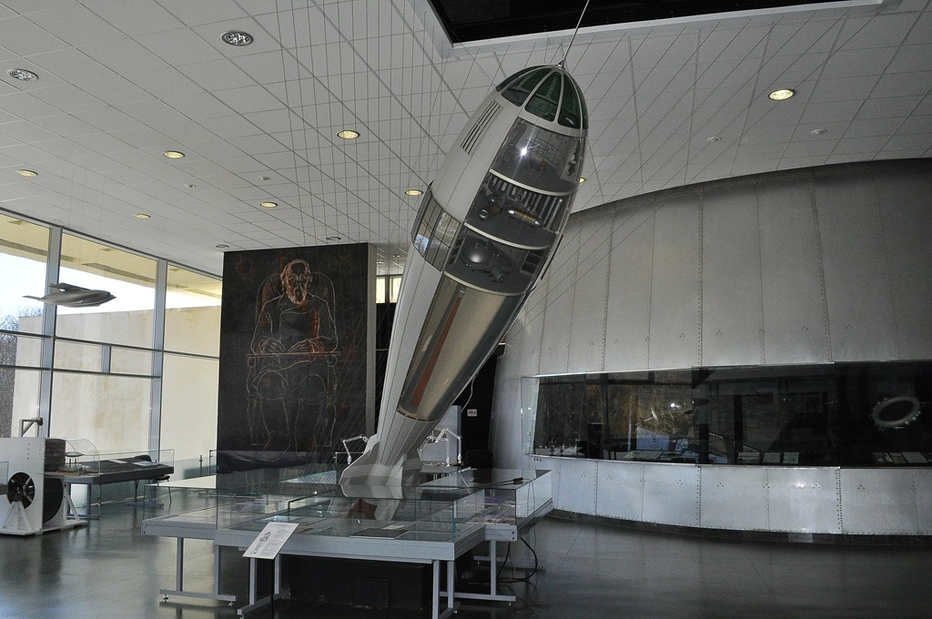
Основы теории реактивного движения
Теорией движения реактивных аппаратов Циолковский систематически занимался с 1896 года (мысли об использовании ракетного принципа в космосе высказывались Циолковским ещё в 1883 году, но строгая теория реактивного движения изложена им позднее). В 1903 г. в журнале «Научное обозрение» была напечатана статья К. Э. Циолковского «Исследование мировых пространств реактивными приборами», в которой он, опираясь на простейшие законы теоретической механики (закон сохранения количества движения и закон независимости действия сил), разработал основы теории реактивного движения и провёл теоретическое исследование прямолинейных движений ракеты, обосновав возможность применения реактивных аппаратов для межпланетных сообщений.

Slide 20
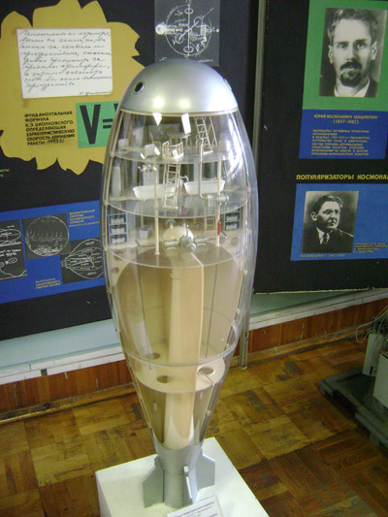
Механика тел переменного состава
Благодаря глубоким исследованиям И. В. Мещерского и К. Э. Циолковского в конце XIX — начале XX вв. были заложены основы нового раздела теоретической механики — механики тел переменного состава. Если в основных трудах Мещерского, опубликованных в 1897 и 1904 годах, были выведены общие уравнения динамики точки переменного состава, то в работе «Исследование мировых пространств реактивными приборами» (1903 г.) Циолковского содержались постановка и решение классических задач механики тел переменного состава — первой и второй задач Циолковского. Обе эти задачи, рассматриваемые ниже, в равной степени относятся как к механике тел переменного состава, так и к ракетодинамике.

Slide 21
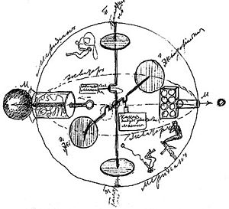
Ракетодинамика
В 1903 году К. Э. Циолковский опубликовал статью «Исследование мировых пространств реактивными приборами», где впервые доказал, что аппаратом, способным совершить космический полёт, является ракета. В статье был предложен и первый проект ракеты дальнего действия. Корпус её представлял собой продолговатую металлическую камеру, снабжённую жидкостным реактивным двигателем; в качестве горючего и окислителя он предлагал использовать соответственно жидкие водород и кислород. Для управления полётом ракеты предусматривались газовые рули.
Результат первой публикации оказался совсем не тем, какого ожидал Циолковский. Ни соотечественники, ни зарубежные учёные не оценили исследования, которыми сегодня гордится наука — оно просто на эпоху обогнало своё время. В 1911 году опубликована вторая часть труда «Исследование мировых пространств реактивными приборами», где Циолковский вычисляет работу по преодолению силы земного тяготения, определяет скорость, необходимую для выхода аппарата в Солнечную систему («вторая космическая скорость») и время полета. На этот раз статья Циолковского наделала много шума в научном мире, и он обрёл много друзей в мире науки.
Циолковский выдвинул идею использования для космических полётов изобретённых ещё в XVI веке составных (многоступенчатых) ракет (или, как он их называл, «ракетных поездов») и предложил два типа таких ракет (с последовательным и параллельным соединением ступеней). Своими расчётами он обосновал наиболее выгодное распределение масс ракет, входящих в «поезд». В ряде его работ (1896 г., 1911 г., 1914 г.) была детально разработана строгая математическая теория движения одноступенчатых и многоступенчатых ракет с жидкостными реактивными двигателями.
В 1926—1929 годы Циолковский решает практический вопрос: сколько нужно взять топлива в ракету, чтобы получить скорость отрыва и покинуть Землю. Выяснилось, что конечная скорость ракеты зависит от скорости вытекающих из неё газов и от того, во сколько раз вес топлива превышает вес пустой ракеты.камеры сгорания и сопла; насосная система подачи компонентов топлива и др. В области ракетных топлив Циолковский исследовал большое число различных окислителей и горючих; рекомендовал топливные пары: жидкие кислород с водородом, кислород с углеводородами.
Чертеж первого космического корабля К. Э. Циолковского (из рукописи «Свободное пространство», 1883)

Slide 22
Циолковским был предложен и старт ракеты с эстакады (наклонная направляющая), что нашло отражение в ранних научно-фантастических фильмах. В настоящее время этот способ старта ракеты применяется в военной артиллерии в системах залпового огня («Катюша», «Град», «Смерч» и т.д).
Ещё одна идея Циолковского — идея дозаправки ракет во время полёта. Рассчитывая взлётный вес ракеты в зависимости от топлива, Циолковский предлагает фантастическое решЦиолковский выдвинул ряд идей, которые нашли применение в ракетостроении. Им предложены: газовые рули (из графита) для управления полётом ракеты и изменения траектории движения её центра масс; использование компонентов топлива для охлаждения внешней оболочки космического аппарата (во время входа в атмосферу Земли), стенок камеры сгорания и сопла; насосная система подачи компонентов топлива и др. В области ракетных топлив Циолковский исследовал большое число различных окислителей и горючих; рекомендовал топливные пары: жидкие кислород с водородом, кислород с углеводородами.
В схеме Циолковского стартовало, например, 32 ракеты; 16 из которых, выработав половину топлива, должны были отдать его остальным 16, которые, в свою очередь, выработав топливо наполовину, должны также разделиться на 8 ракет, которые летели бы дальше, и 8 ракет, которые отдали бы своё топливо ракетам первой группы — и так далее, пока не осталась бы одна ракета, которая и предназначена для достижения цели[источник не указан 1521 день]. В первоначальной схеме ракеты-спонсоры пилотировались бы людьми; дальнейшие развитие этой идеи могло бы означать, что вместо пилотов-людей была бы задействована автоматика.

Slide 23
Теоретическая космонавтика
В теоретической космонавтике Циолковский исследовал прямолинейные движения ракет в ньютоновском гравитационном поле. Он приложил законы небесной механики к определению возможностей реализации полётов в Солнечной системе и исследовал физику полёта в условиях невесомости. Определил оптимальные траектории полёта при спуске на Землю; в работе «Космический корабль» (1924 г.) Циолковский проанализировал происходящий без затрат топлива планирующий спуск ракеты в атмосфере при возвращении её из заатмосферного полёта по спиральной траектории, огибающей Землю.
Один из пионеров советской космонавтики, профессор М. К. Тихонравов, обсуждая вклад К. Э. Циолковского в теоретическую космонавтику, писал, что его труд «Исследование мировых пространств реактивными приборами» можно назвать почти всеобъемлющим. В нём для полётов в космическом пространстве была предложена ракета на жидком топливе (при этом указывалась возможность использования электрореактивных двигателей), излагались основы динамики полёта ракетных аппаратов, рассматривались медико-биологические проблемы продолжительных межпланетных полётов, указывалась необходимость создания искусственных спутников Земли и орбитальных станций, анализировалось социальное значение всего комплекса космической деятельности человека.
Циолковский отстаивал идею разнообразия форм жизни во Вселенной, явился первым теоретиком и пропагандистом освоения человеком космического пространства.

Slide 24
Увековечение памяти
В 2015 году имя Циолковского присвоено городу, построенному близ космодрома «Восточный»
Накануне 100-летия со дня рождения Циолковского в 1954 АН СССР учредила золотую медаль им. К. Э. Циолковского «3а выдающиеся работы в области межпланетных сообщений».
В Калуге, Москве, Рязани, Долгопрудном, Санкт-Петербурге сооружены памятники учёному; создан мемориальный дом-музей в Калуге, дом-музей в Боровске и дом-музей в Кирове (бывшая Вятка);
Имя К. Э. Циолковского носят Государственный музей истории космонавтики, расположенный в Калуге, Калужский государственный университет, школа в Калуге, Московский авиационно-технологический институт.
Именем Циолковского назван кратер на Луне и малая планета 1590 Tsiolkovskaja.
В Москве, Санкт-Петербурге, Екатеринбурге, Иркутске, Липецке, Тюмени, Кирове, Рязани, Воронеже, а также во многих других населённых пунктах есть улицы его имени.
В Калуге, начиная с 1966 года, проводятся Научные Чтения памяти К. Э. Циолковского.
В 1991 году учреждена Академия космонавтики им. К. Э. Циолковского. 16 июня 1999 года Академии присвоено наименовании «Российская».
31 января 2002 года учреждён Знак Циолковского — высшая ведомственная награда Федерального космического агентства.
В год 150-летия со дня рождения К. Э. Циолковского грузовому кораблю «Прогресс М-61» было присвоено имя «Константин Циолковский», на головном обтекателе был помещён портрет ученого. Запуск состоялся 2 августа 2007 года.
В конце 1980-х—начале 1990-х гг. был разработан проект советской автоматической межпланетной станции «Циолковский» для исследования Солнца и Юпитера, планировавшийся к запуску в 1990-х гг, но нереализованный ввиду распада СССР.
В феврале 2008 года К. Э. Циолковскому присуждена общественная награда медаль «Символ Науки», «за создание истока всех проектов освоения человеком новых пространств в Космосе».
В СССР и Казахстане были выпущены почтовые марки, посвященный Циолковскому.
В СССР было выпущено множество значков, посвящённых Циолковскому.
Один из самолётов Airbus A321 компании Аэрофлот носит имя К. Э. Циолковского.
В Калуге ежегодно проводятся традиционные соревнования по мотокроссу, посвященные памяти Циолковского.

Slide 25
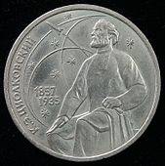
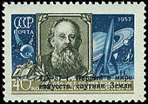
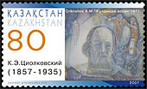
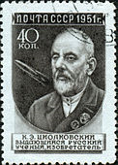
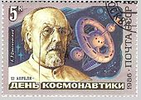
Памятники
Почтовая марка Казахстана,
2007 год
Почтовая марка СССР,
1957 год
Памятная монета 1 рубль,
1987 год
Почтовая марка СССР,
1986 год
Почтовая марка СССР,
1951 год

Slide 26
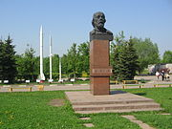
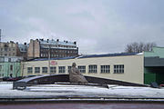
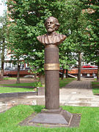
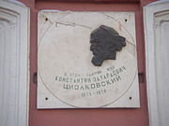
Памятник Циолковскому в городе Долгопрудном, работы скульптора Иванова Ю. Ф.
Памятник К. Э. Циолковскому в Боровске (скульптор С. Бычков)
Памятник К. Э. Циолковскому в Санкт-Петербурге
Памятная доска К. Э. Циолковского на здании музея К. Э. Циолковского, авиации и космонавтики в городе Кирове
Бюст Константина Циолковского на улице его имени в Москве

Slide 27
Литература:
Интернет- ресурсы

